Slide 1
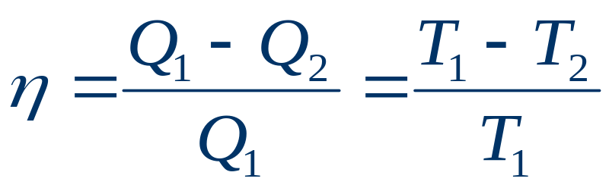
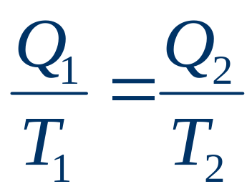
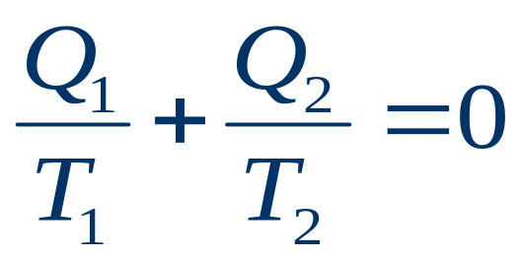
熵概念的引入
如何判断孤立系统中过程进行的方向？
可逆卡诺机

Slide 2

熵概念的引入
等温过程中吸收或放出的热量与热源温度之比 .
热温比
结论 ：可逆卡诺循环中，热温比总和为零 .
任意的可逆循环可视为由许多可逆卡诺循环所组成.

Slide 3


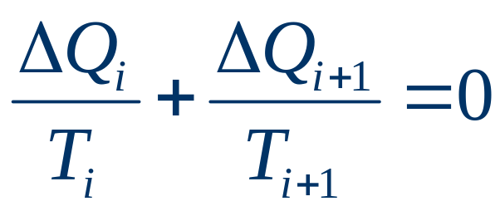
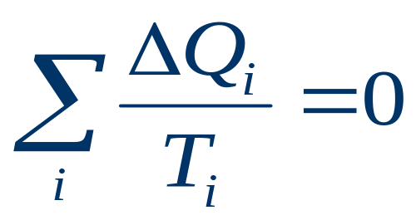
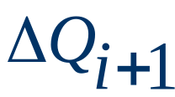


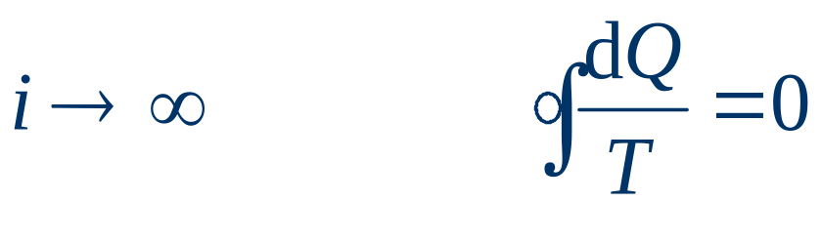
熵概念的引入
一微小可逆卡诺循环
对所有微小循环求和
时，则
结论 : 对任一可逆循环过程，热温比之和为零 .

Slide 4
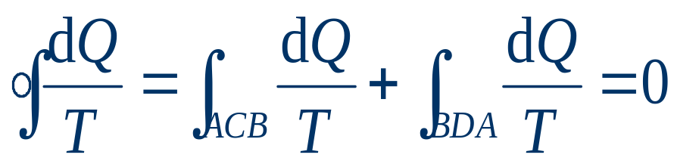


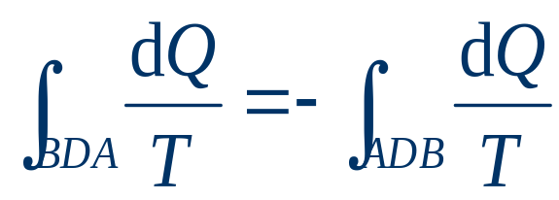
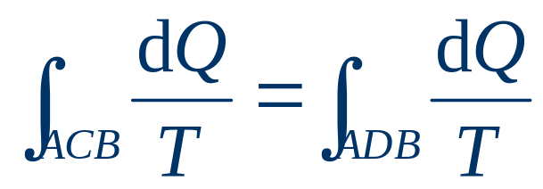


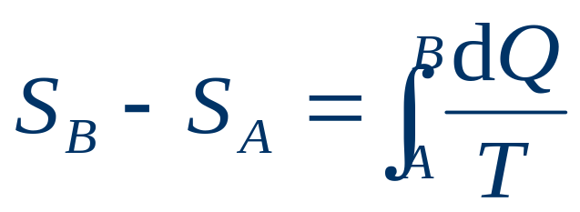
熵概念的引入
C
B
可逆过程
D
A
可逆过程

Slide 5

熵概念的引入
在可逆过程中，系统从状态A变化到状态B ，其热温比的积分只决定于初末状态，而与过程无关. 据此可知热温比的积分是一态函数的增量，此态函数称为熵.
物理意义
热力学系统从初态 A 变化到末态 B ，系统熵的增量等于初态 A 和末态 B 之间任意一可逆过程热温比（ ）的积分.

Slide 6
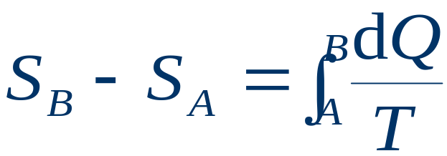
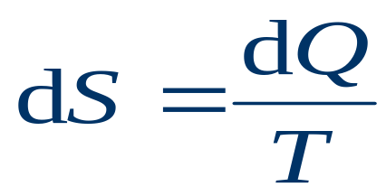

可逆过程中熵增量的计算
可逆过程
无限小可逆过程
熵的单位

Slide 7
熵变的计算
（1）熵是态函数，与过程无关. 因此, 可在两平衡态之间假设任一可逆过程，从而可计算熵变 .
（2）当系统分为几个部分时， 各部分的熵变之和等于系统的熵变 .

Slide 8


例 题
计算不同温度液体混合后的熵变 . 质量为0.30 kg、温度为 的水, 与质量为 0.70 kg、 温度为 的水混合后，最后达到平衡状态. 试求水的熵变. 设整个系统与外界间无能量传递 .
解 系统为孤立系统 , 混合是不可逆的等压过程. 为计算熵变 , 可假设一可逆等压混合过程.

Slide 9

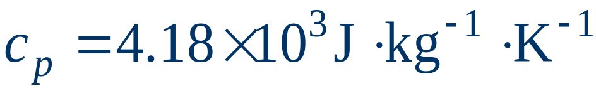

例 题
设平衡时水温为 , 水的定压比热容为
由能量守恒得

Slide 10
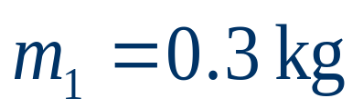
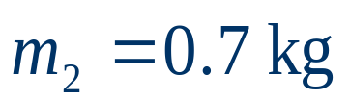
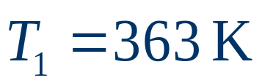
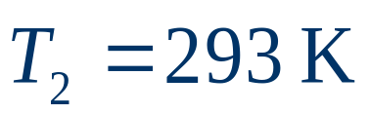

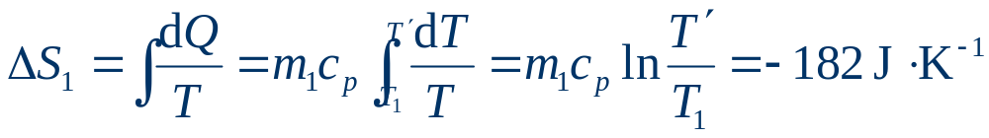
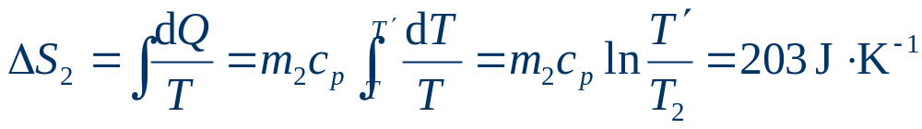

例 题
各部分热水的熵变

Slide 11





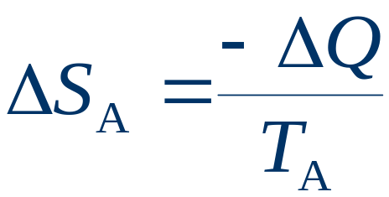

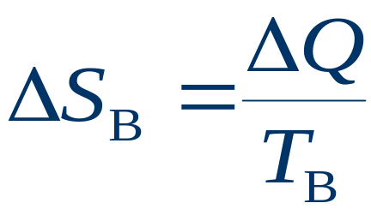
例 题
求热传导中的熵变.
设在微小时间 内，从 A 传到 B 的热量为 .
绝热壁

Slide 12
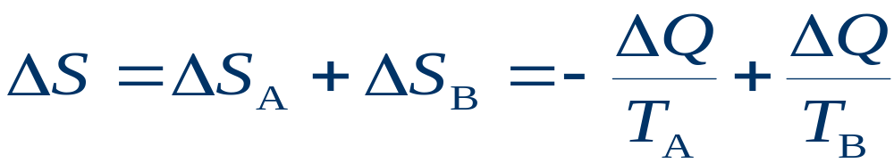

例 题
同样，此孤立系统中不可逆过程熵亦是增加的 .

Slide 13

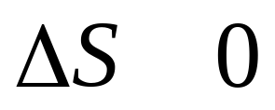

熵增加原理
熵增加原理 ---- 孤立系统中的熵永不减少.
孤立系统不可逆过程
≥
孤立系统可逆过程
孤立系统中的可逆过程，其熵不变；孤立系统中的不可逆过程，其熵要增加 .

Slide 14
熵增加原理
可逆过程
平衡态 A
平衡态 B （熵不变）
不可逆过程
非平衡态
平衡态（熵增加）
自发过程
熵增加原理成立的条件: 孤立系统或绝热过程.
熵增加原理的应用 ：给出自发过程进行方向的判据 .

Slide 15
熵增加原理与热力学第二定律
热力学第二定律亦可表述为 ：一切自发过程总是向着熵增加的方向进行 .

Slide 16
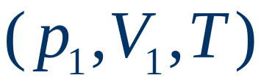
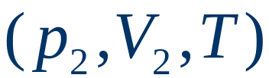
例 题
证明 理想气体绝热自由膨胀过程是不可逆的 .

Slide 17

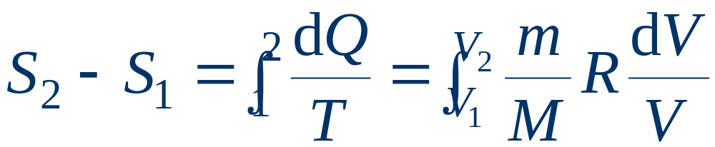




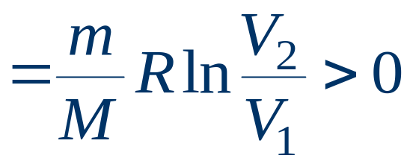
例 题
在态1和态2之间假设一可逆等温膨胀过程
1
2
不可逆

Slide 18









热力学概率与无序度
宏观状态、微观状态数、热力学概率、无序度
无序度最低
无序度最高
无序度最低
平衡态时微观状态数最多，热力学概率最大、无序度最高
热力学概率是分子热运动无序度的量度。

Slide 19
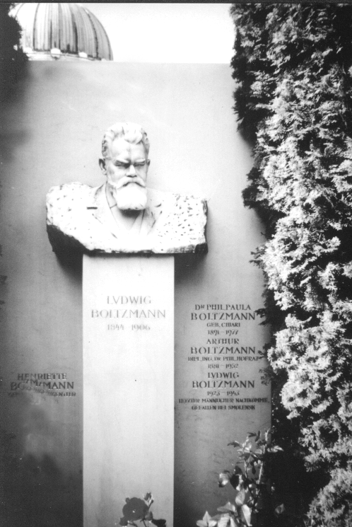
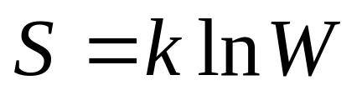
熵与热力学概率的关系

Slide 20
热力学第二定律的统计意义
在一个不受外界影响的孤立系统中发生的一切实际过程，都是不可逆的过程；是熵增加的过程；是从非平衡态趋于平衡态的过程；是热力学概率（微观状态数）增大的过程；是无序度增大的过程。

Slide 21
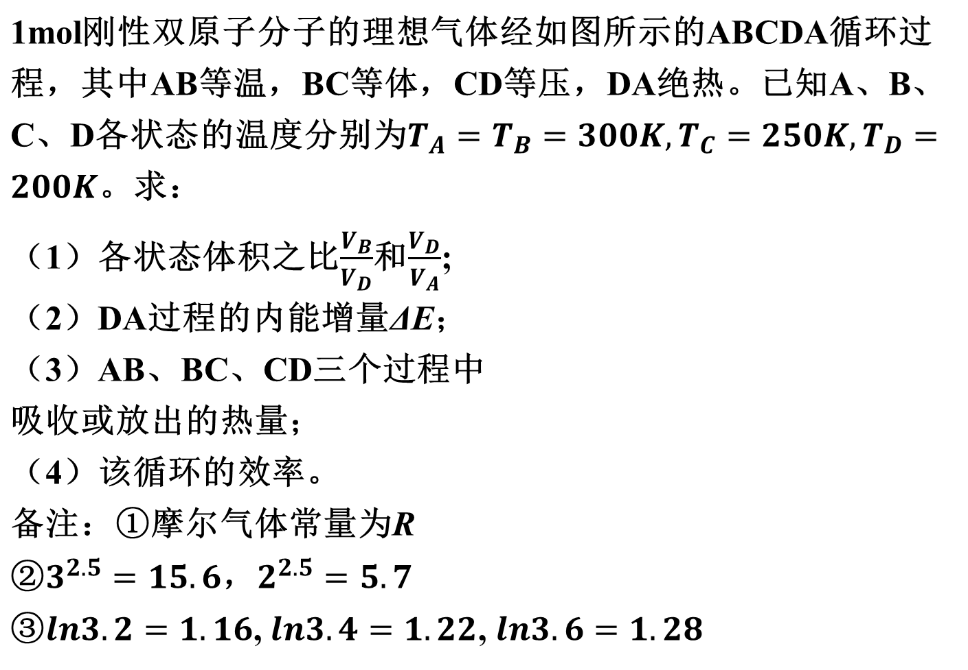
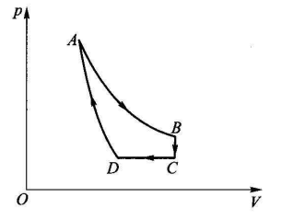
典型例题

Slide 22
判断正误
内能改变看温度，做功正负看体积
1. 在等温过程中，如果压强变大，则系统必定向外界放热。
2. 在等压过程中，若体积变大，则系统必定向外放热。
3. 理想气体做功与过程无关，吸放热与过程有关。
4. 热力学第一定律就是能量守恒定律，适用于一切热力学过程.
5. 系统经历的某单一过程如果做正功，则系统一定要从外界吸热。
6. 在等体过程中，如果压强变大，则系统必定向外界放热。
答案：T、F、F、F、F、F

Slide 23
判断正误
7. 热量能从高温物体传到低温物体，但不能从低温物体传到高温物体。
功可以全部变为热，但热不能全部变为功。
热力学第二定律描述了热力学系统自发从无序到有序演化的规律。
理想气体分子热运动的平均自由程与分子直径成正比。
答案：F、T、F、F

Slide 24
关于某热力学系统的熵，下列说法正确的是：
A. 根据熵的定义，熵等于系统单位温度的热交换值
系统熵变不可能小于0
系统经历不可逆过程的熵变一定大于0
D. 熵是系统无序度的一种量度
答案：D

